Slide 1
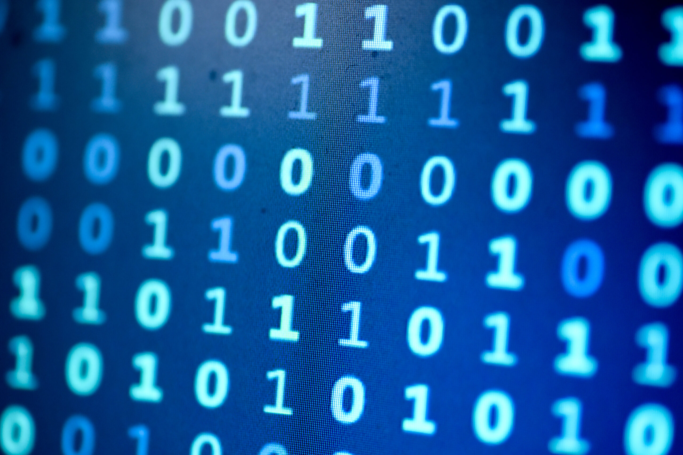
T2 Digitale Informatie
Mnr. Segers

Slide 2
Les Structuur
Groepjes maken van 3-5 personen (5 min)
Voorkennis bespreken in groepjes over digitale informatie (5 min)
Uitleg over bits ‘n bytes (15 min)
Quiz in groepjes (20 min)

Slide 3
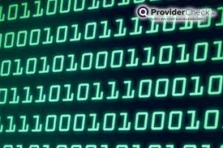

Inhoud T2 Digitale Informatie
Hoe slaat de computer dingen op
Bits/Bytes/…
Rekenen in verschillende talstelsels
Kleuren en plaatjes
Geluid en Video
Compressie en Bestanden
Photoshop => Als de tijd het toelaat

Slide 4
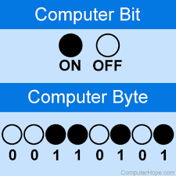
Bits ‘n Bytes
Mnr. Segers

Slide 5
Bit
Ja of nee
Waar of niet waar
Schakelaar
Lamp
0 of 1
Bril of geen bril
Manier van data opslaan met 2 mogelijke antwoorden
Cel in computer met stroom aan of uit
Soort van cijfer, maar in plaats van 10 opties heb je er twee

Slide 6
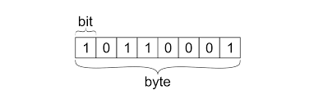
Byte
Niets anders dan 8 bits naast elkaar
8 bits = 1 byte
Met 8 keer twee opties kan je meer info opslaan
In plaats van 2 opties heb je er nu: 2 * 2 * 2 * 2 * 2 * 2 * 2 * 2 = 2^8 = 256 opties
Bij 8 cijfers naast elkaar heb je nog meer opties: 10 * 10 * 10 * 10 * 10 * 10 * 10 * 10 = 10^8

Slide 7
Hoeveelheden van geheugen
b staat voor bits en B voor bytes
8b = 1B
256b = 32B
10B = 80b
Zoals met meter en kilometer heb je ook kilobit en kilobyte
1Kb = 1000b = 125B
1kB = 1000B = 8000b

Slide 8
Hoeveelheden van geheugen
SI-eenheden:
Hoeveelheid | Grootheid
8 bits | 1 byte
1.000 bytes | kilobyte
1.000.000 bytes | megabyte
1.000.000.000 bytes | gigabyte
1.000.000.000.000 bytes | terabyte

Slide 9
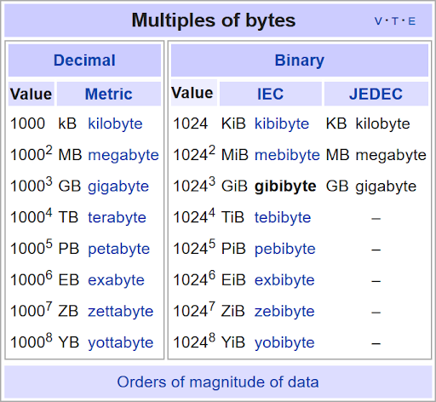
Duidelijk?
Bit: 0 of 1
Zoals cijfer: 0,1,2,3,4,5,6,7,8,9
Byte: 8 bits naast elkaar
Voor meer mogelijkheden
2 cijfers => 100 mogelijkheden (10^2)
8 bits => 256 mogelijkheden (2^8)
kilobyte: 1.000 bytes, of 8000 bits naast elkaar
2^8000 mogelijkheden
kilo (K), mega (M), giga (G), tera (T), …
Elke keer 3 extra nullen
Kleine b voor bits
Grote B voor bytes

Slide 10

Klaar voor verwarring?

Slide 11
Hoeveelheden van geheugen
Probleem: Computers rekenen niet met 10-tallen, maar met 2-tallen
1000 bestaat dus niet maar is 1024 (2^10)
1.000.000 bestaat niet maar is 1.048.576 (2^20)
1.000.000.000 bestaat niet maar is 1.073.741.824 (2^30)
Daarom hebben we naast de SI eenheden ook de klassieke eenheden:
1 KiB = 1.024B = 8193b
1 MiB = 1.024 KiB = 1.048.576B = 8.388.608b
De letter i duidt aan dat het het klassieke systeem volgt
Een computer met 500GB heeft dus eigenlijk:
500 * 1.000.000.000 = 5.000.000.000B / 2^30 ≈ 465 GiB
500 GB ≈ 465 GiB

Slide 12
Hoeveelheden van geheugen
Kenmerk | SI-eenheden (decimaal) | Klassieke eenheden (binair)
Rekenbasis | 10 | 2
Gebruik | Fabrikanten, Marketing, … | Computers
Kilobyte | 1.000 bytes (10^3) | 1.024 bytes (2^10)
Megabyte | 1.000.000 bytes (10^6) | 1.048.576 bytes (2^20)
Gigabyte | 1.000.000.000 bytes (10^9) | 1.073.741.824 bytes (2^30)
Terabyte | 1.000.000.000.000 bytes (10^12) | 1.099.511.627.776 bytes (2^40)

Slide 13

Reken niet alles uit! Laat berekeningen staan als eindantwoord

Slide 14
Vraag 1:
Hoeveel bits zitten er in 4 KB?

Slide 15
Vraag 2:
Hoeveel verschillende combinaties kan ik maken met 2 bytes?

Slide 16
Vraag 3:
Een bestand is 8 MB groot, hoeveel Mb is dat?

Slide 17
Vraag 4:
Hoeveel seconden duurt het om een bestand te sturen van 10MB met een internetsnelheid van 80 Mb/s?

Slide 18
Vraag 5:
Hoeveel keer groter is 1GB dan 1MB?

Slide 19
Vraag 6:
Een computer heeft 2TB opslag. Hoeveel TiB is dat?

Slide 20
Vraag 7:
Een computer heeft 2TB opslag. Hoeveel GiB is dat?

Slide 21
Vraag 8:
Een computer heeft 2TB opslag. Hoeveel Gib is dat?

Slide 22

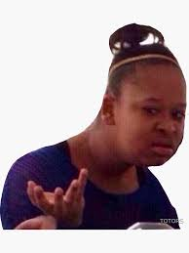

Slide 23
Antwoorden
1. 4 * 1000 * 8 = 32.000b
2. 2^16 = 256 * 256 = 65536
3. 8 * 8 = 64Mb
4. 80 Mb = 10MB => 80 Mb / 80 Mb/s = 1s OF 10 MB / 10 MB/s = 1s
5. 1000x
6. 2 * (10^12 / 2^40) ≈ 1,82 TiB
7. 2 * (10^12 / 2^30) ≈ 1862,65 GiB
8. 2 * (10^12 / 2^30) * 8 ≈ 14901,16 Gib

